Slide 1

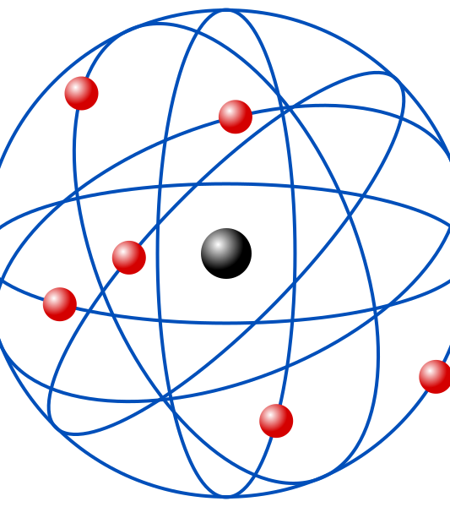
El átomo de Rutherford

Slide 2
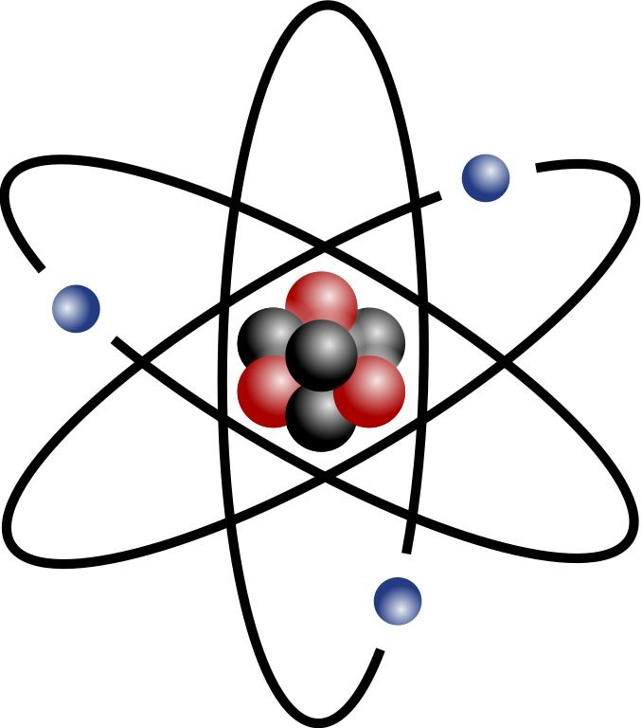
El modelo atómico de Rutherford es un modelo atómico o la estructura interna del átomo propuesto por el químico y físico británico-neozelandés Ernest Rutherford]​ en 1911, para explicar los resultados de su «experimento de la lámina de oro»

Slide 3
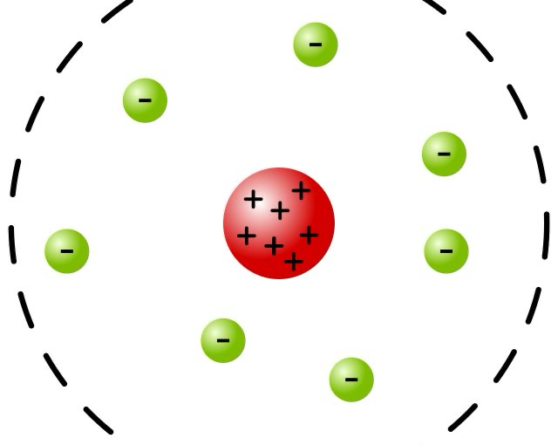
En su modelo atómico, Rutherford propuso que los átomos tienen un núcleo central donde se encuentra el mayor porcentaje de su masa. Además, según esta teoría, este núcleo tiene carga eléctrica positiva y es orbitado por partículas de carga opuesta y menor tamaño (electrones

Slide 4
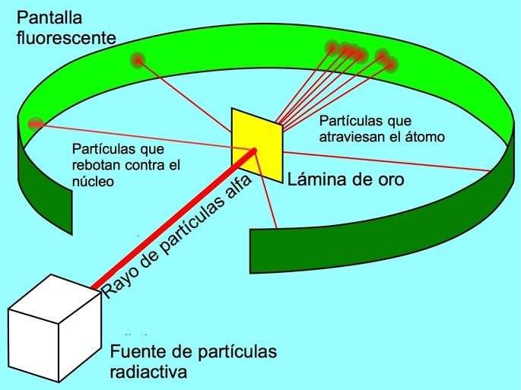
Núcleo central: el átomo consiste de un núcleo central con carga positiva.
Átomo formado por protones y electrones: los protones con carga positiva se encuentran en el núcleo y los electrones con carga negativa están fuera del núcleo.
Material atómico concentrado en el núcleo: la mayor cantidad de masa del átomo se encuentra de forma compacta en el centro del mismo.
El átomo no es uniforme: alrededor del núcleo existe un espacio vacío donde los electrones giran en diferentes órbitas.
Electrones se distribuyen al azar: la teoría atómica de Rutherford presenta los electrones sin una distribución fija, girando libremente.

